Slide 1
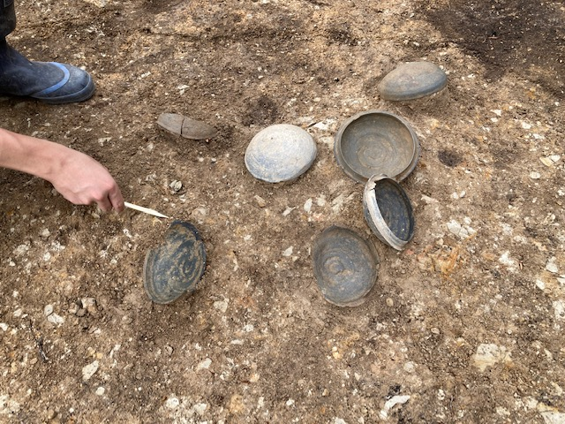
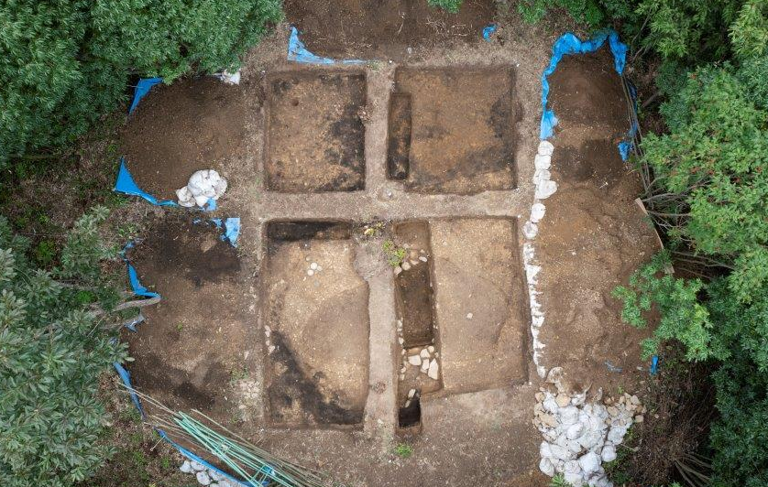
甲山古墳第３次発掘調査
現地説明会
甲山古墳は全長約58ｍと広島県内では有数の規模を誇る前方後円墳です。本古墳の発掘調査は令和元年から始まり、今回で3回目の調査となります。これまでの調査により古墳の築造方法や年代が分かってきました。
この度は、県内でも有数の規模を誇る前方後円墳である甲山古墳の調査状況及び成果を地域の皆様や県内外の皆様に広く周知するために現地説明会を開催します。
日時：令和７年11月16日(日)
午前 10：30～
午後 13：30～
※雨天の場合は現地説明会は中止とし、同日13時
30分から庄原市保健福祉センターにて報告会を
実施します。
場所：甲山古墳
（庄原市上原町字池之内）
※車でお越しの方は現地に駐車場がないため、庄
原市民会館駐車場から現地までの臨時往復バス
を下記の時間で運行いたしますのでこちらをご
利用ください。
墓壙上 一括出土 須恵器
第2次発掘調査 後円部遺構検出状況(空撮)
庄原市民会館駐車場から甲山古墳
臨時往復バス運行時間
午前
行き 帰り
9：45 発 11：40 発
10：10 発 12：05 発
午後
行き 帰り
12：50 発 14：40 発
13：15 発 15：05 発
庄原市教育委員会 教育部
生涯学習課 文化振興係
〒727-8501 広島県庄原市中本町一丁目10番1号
TEL：0824-73-1189 FAX：0824-73-1254
E- mail ： syogai-bunka@city.shobara.lg.jp

